Slide 1
Производственная практика по теме: “Журнал уроков”
Государственное бюджетное профессиональное образовательное учреждение
“КУРГАНСКИЙ ТЕХНОЛОГИЧЕСКИЙ КОЛЛЕДЖ”
имени Героя Советского Союза Н.Я. Анфиногенова
Преподаватель: Афанасьев Алексей Васильевич
Выполнил: Каменщиков Андрей Александрович 2063

Slide 2
Актуальность:
Актуальность обусловлена тем, что учителям каждый год нужно писать план уроков на год. Что достаточно проблематично, так как им нужно в ручную писать данные уроков. Данные включают в себя номер урока, тема урока и количество часов отведённое на тему. Именно это проблему и решает моё приложение.

Slide 3
Цели и задачи
Цели:
1)Создать Журнал для записи уроков на год для каждого класса.
Задачи:
1) Создать БД для приложения
2) Создать приложение, которое будет Отображать данные из БД
3) Продолжить работу над приложением, сделать возможным добавлять и удалять данные в БД.

Slide 4
Используемое ПО и средства разработки
Были использованы следующие приложения:
1)Microsoft SQL Server 2018
2)Microsoft Visual Studio 2019
3) ReSharper (R#)
4)JetBrains dotCover

Slide 5
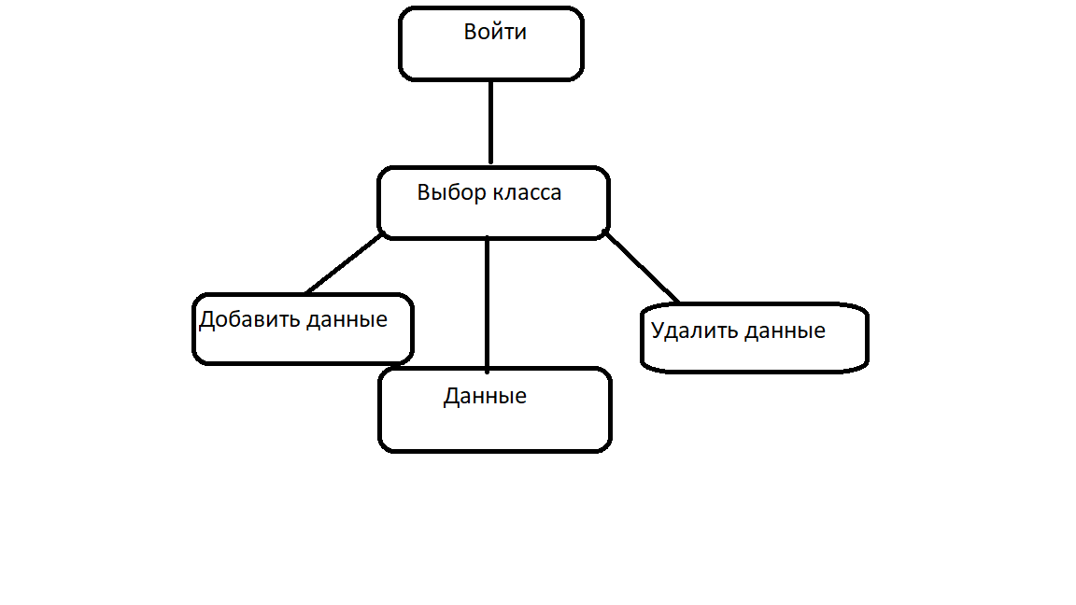
Логическая структура проекта
Логическая структура проекта представлена ER-Диаграммой БД

Slide 6
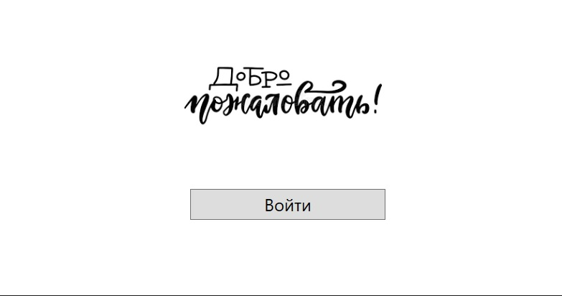
Физическая структура проекта
Приложение встречает нас страницей с приветствием:

Slide 7
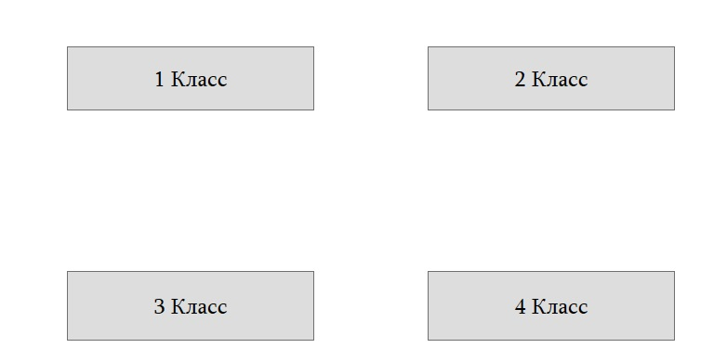
После нажатия на кнопку войти, можно выбрать класс, уроки которого нужно посмотреть или изменить:

Slide 8
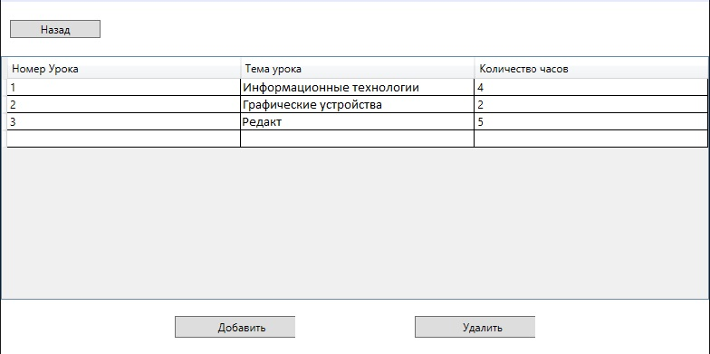
После нажатия на любой класс нас переносит на страницу с уроками для конкретной параллели :

Slide 9
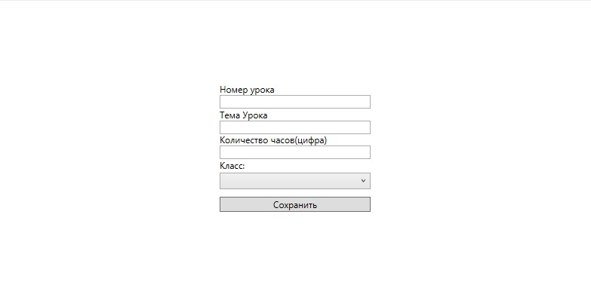
При нажатии на кнопку Добавить, нас перенесет на страницу с добавлением данных в БД. После внесения данных и нажатия на кнопку сохранить нас перенесет обратно на страницу с классом.

Slide 10
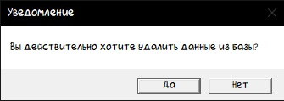
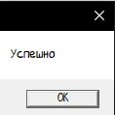
При нажатии на кнопку удалить, должно всплыть окно, которое спрашивает уверены ли вы в своем действии. Если нажмете да выйдет окно надписью успешно и вы перенесетесь обратно на страницу с классом

Slide 11
Заключение:
Я выполнил поставленное мне задание. Я узнал, о работе учителем информатики, и её обязанностях.

